Slide 1
Градусная сетка

Slide 2
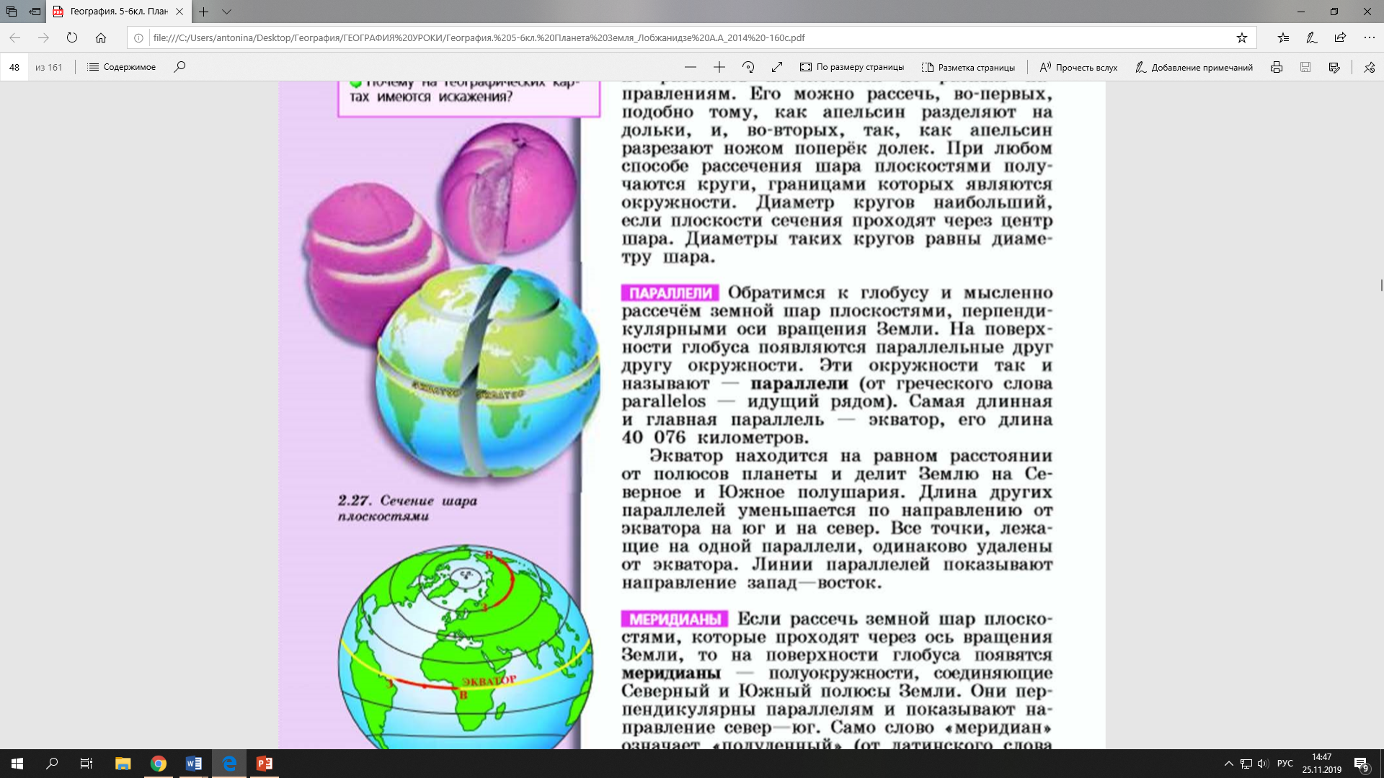

Slide 3
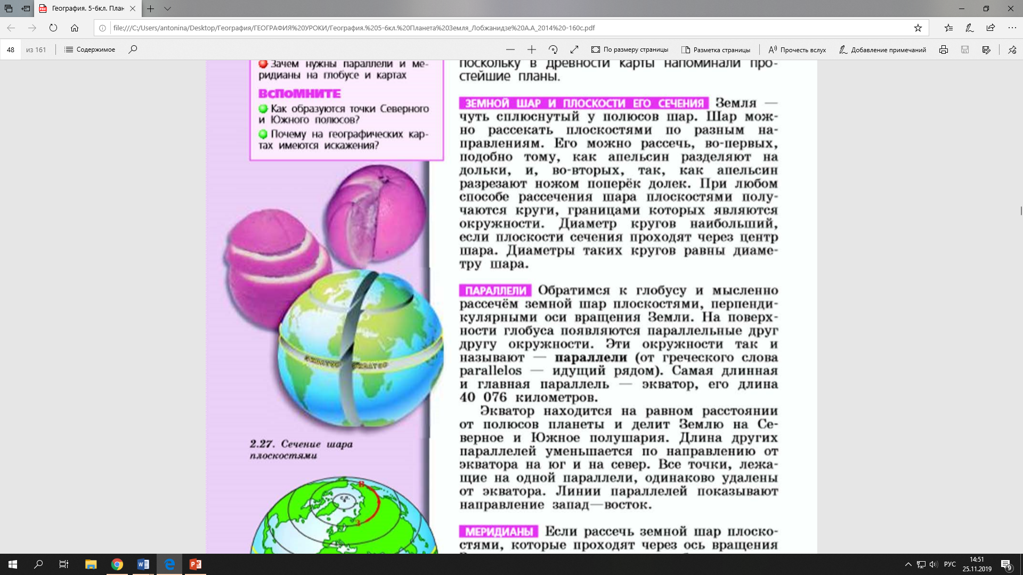
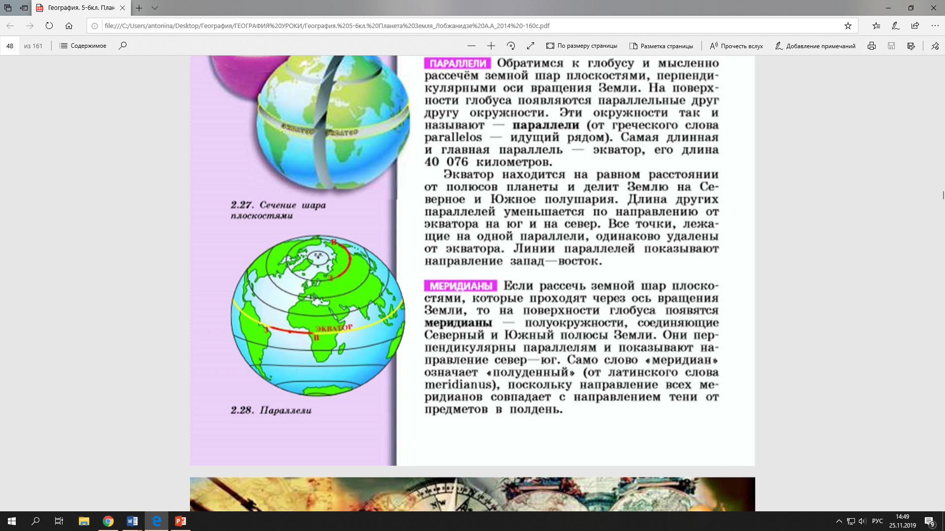

Slide 4
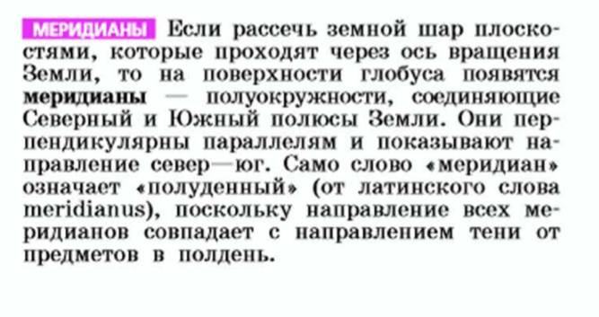

Slide 5
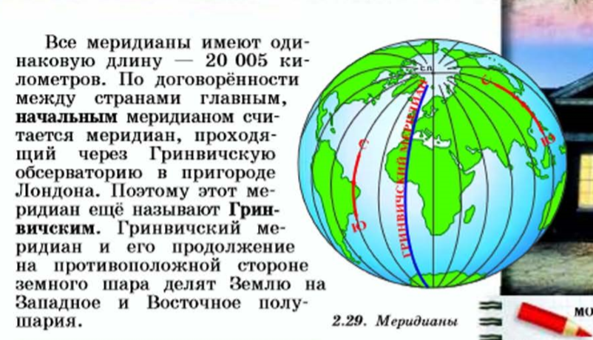

Slide 6
Сравнительная характеристика градусной сетки
Признак | Параллели | Меридианы
Направление на стороны горизонта | Запад-Восток | Север-юг
Начало отсчета (нулевая линия) | Экватор – нулевая параллель | Нулевой Гринвичский меридиан
Окончательный отсчет | Северный и Южный полюсы | 180-й меридиан

Slide 7
Домашнее задание
1. § 13 Градусная сетка.
2. Ответить на вопросы 2-9
3. Выполнить задание:
№ 1(контурная карта);
№10, 11 (письменно с тетради)

